Slide 1

소비자지향성 개선과제공모전 홍보자료
한국소비자원
이재호 책임연구원

Slide 2
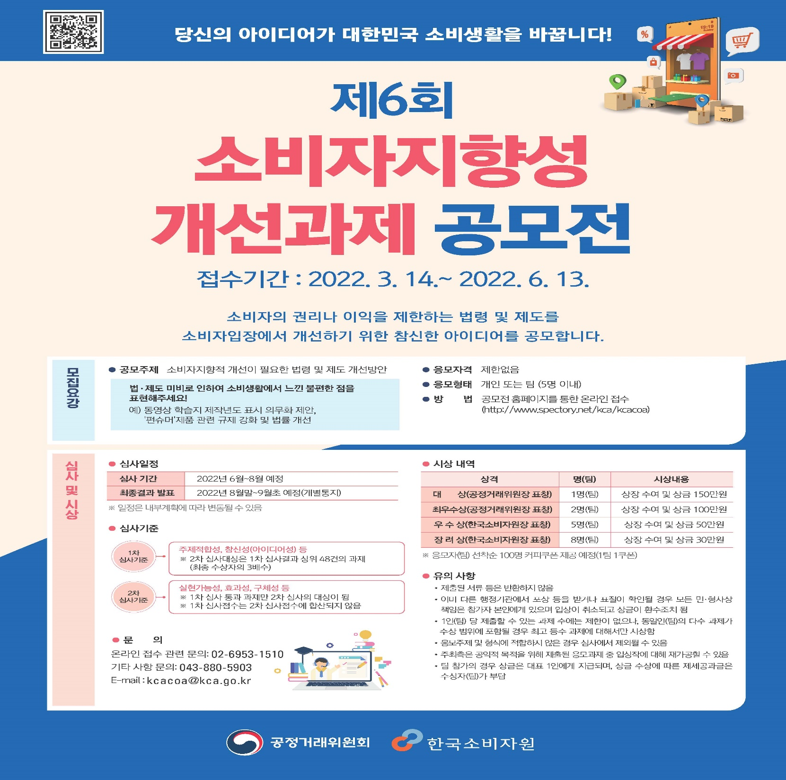

Slide 3

I. 소비자지향성

Slide 4
I. 소비자지향성
1. 소비자지향성이란
정의: 소비자의 기본적 권익 중심적 사고를 말함
- 소비자 중심 시장은 소비자 기본적인 권리가 보장되는 시장이라는 사고에 기반
모습: 소비자지향적 시장은 소비시장에 다양한 물품이 공급되어 시장이 활성화 되는 가운데(공급측면), 소비의 선택이 더 나은 소비시장을 형성하는데 주요한 원인이 되도록 하는 것(수요 측면)
2. 소비자지향적 법제도
정의: 소비자지향적 시장형성에 필요한 법제도
기본원리: 소비행위와 소비환경 그리고 소비시장의 신뢰성 모두를 고려

Slide 5
II. 소비자정책위원회

Slide 6
II. 소비자정책위원회
1. 목적
소비자의 권익 증진 및 소비생활의 향상에 관한 기본적인 정책을 종합･ 조정하고 심의･의결하기 위해 설치(소비자기본법 제23조)
소비자정책에 관한 사항을 심의･의결, 소비자의 권리를 제한하는 법령･고시 등의 개선을 위해 필요한 조치를 권고
2. 분야별 전문위원회
기능: 소정위 상정안건 중 전문성이 요구되는 사안의 연구･검토
구성: 7개 분야
- 공산품, 식･의약품, 보건･의료, 금융･보험, 자동차･교통, 방송･통신, 일반

Slide 7

I. LED 마스크 2019의 시장

Slide 8
2019 시장상황
LED Mask란
연구결과에 따르면, LED는 피부질환을 치료하는데 사용할 수 있는 것으로 나타남. (Kim, Jintae / Medical Treatment Machinery Based on LED Light Source, 2010)
해당 제품은 2013년 처음 시장 출시
- 의료용 기구에 사용되던 LED램프가 홈뷰티 제품으로 출시
“홍이화” 의료용 기구로써 식약처 승인 획득 (in 2019)
2019년 당시 150개 이상의 관련 제품이 시장 유통
- 2019년에 LED마스크를 포함한 홈뷰티 상품이 5천억원 이상 매출 기록

Slide 9
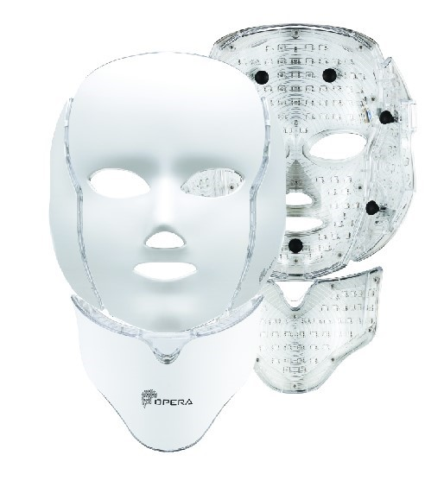
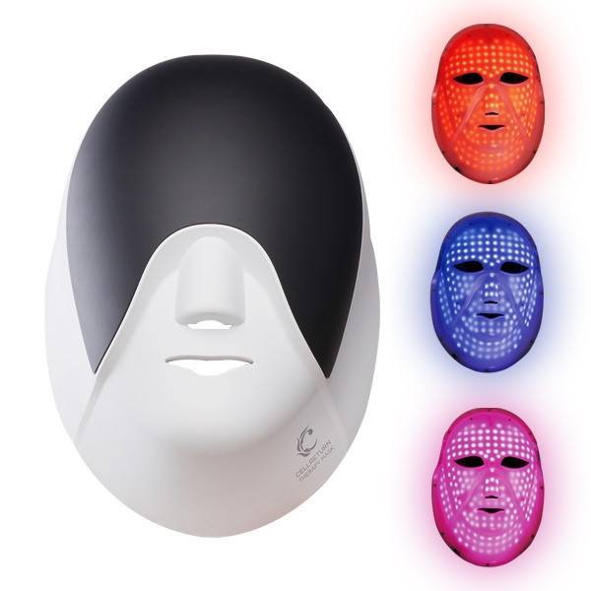
Images of LED Mask

Slide 10

II. LED Masks의 문제점

Slide 11
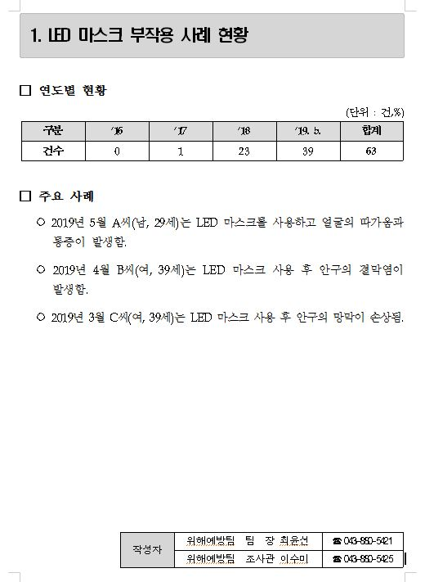
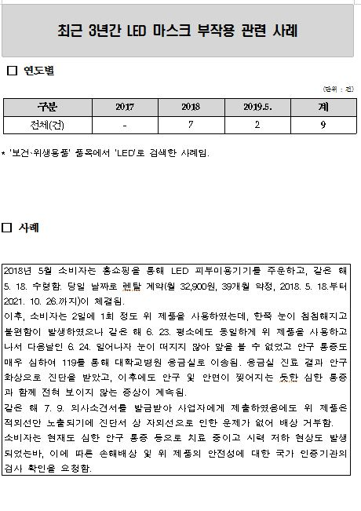
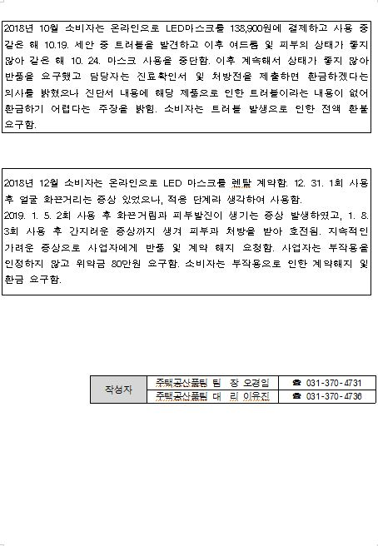
New Regulation for LED MASK
II. LED 마스크의 문제점
1. 사람에게 위해성
2017년 1건을 기록한 사람의 위해사례가 2019년 39건으로 나타남.
특히 눈통증, 각막손상 그리고 피부 손상 등의 피해사례 나타남

Slide 12
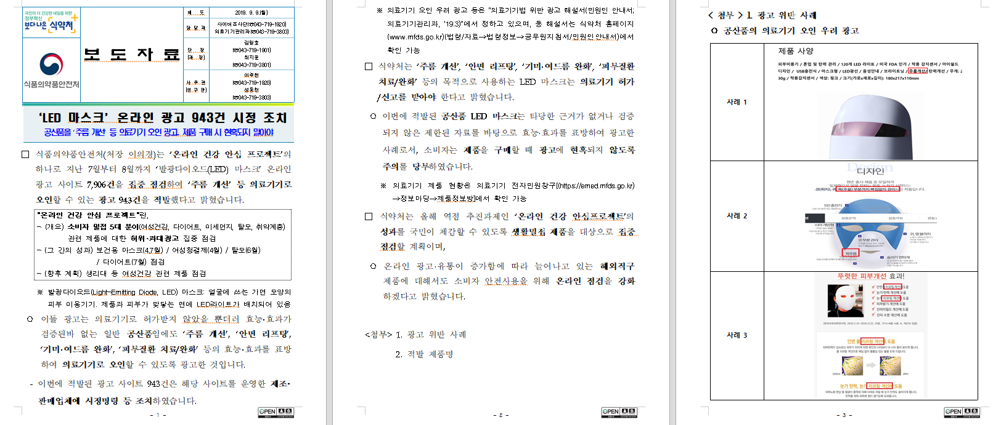
New Regulation for LED MASK
II. LED마스크의 문제점
2. 광고(표시)의 문제점
2019년 9월 해당제품에 대하여 943건의 시정조치가 명령됨(식약처 발표)
- 의료용 LED 마스크에 대한 표준이 없었음

Slide 13
New Regulation for LED MASK
II. LED마스크의 문제점
3. LED masks에 대한 규제 공백
새로운 제품인 LED 마스크에 대한 규제 공백
LED관련 규제는 빛의 광원으로써의 활용에 대한 규제 존재
- 해당 규정에 따르면 LED lamp는 안전인증 대상품목
(ELECTRICAL APPLIANCES AND CONSUMER PRODUCTS SAFETY CONTROL ACT)
LED 램프에 대한 광생물락적 안전에 대한 규제 (K62471)

Slide 14
III. 국내 및 해외 규정

Slide 15
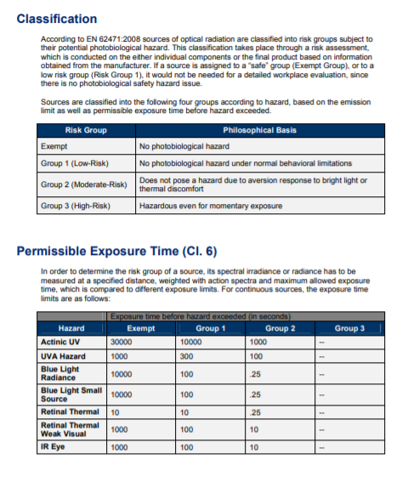
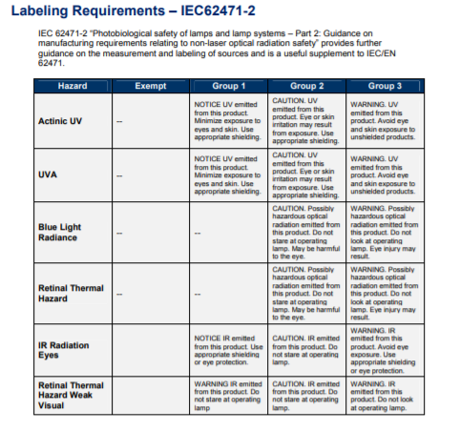
New Regulation for LED MASK
III. 국내 및 해외 규정
1. 표시규정 (IEC62471-2)

Slide 16
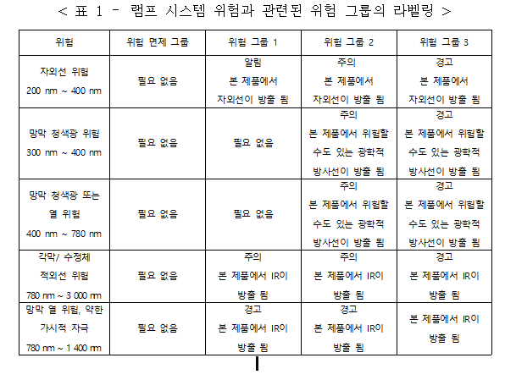
New Regulation for LED MASK
III. 국내 및 해외 규정
2. 2019 의 안전 규정 (K62471-2)

Slide 17
IV. 결론

Slide 18
New Regulation for LED MASK
IV. Conclusions
K62471, IEC62471를 반영한 안전규정
-> LED 광원에 대한 위험 그룹을 위한 위험 표시
-> LED mask에 대한 광생물학적 안전 분류
제품안전심의위원회에서 LED 마스크에 대한 제품분류표준 수립 (20. 5. 8)
-> 의료용 제품과 일반 공산품용 마스크를 구분

Slide 19
감사합니다.

